Slide 1
«Организация коррекционно-логопедического обучения в ДОО»

Slide 6
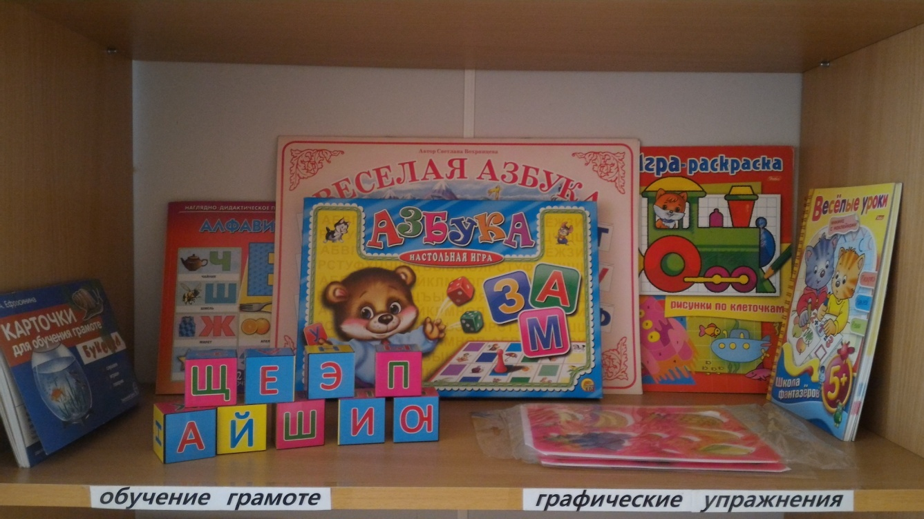

Slide 14
